Slide 1
建功國小教師會
☺第16屆會員大會☺

Slide 2
會議流程
一、會務報告
二、教師會與教師工會的差異
三、推選第十七屆新任理事(共9名)
四、推選第十七屆新任監事(共3名)
五、提案討論

Slide 3
一、會務報告
1. 會員人數: 50人 ( 全校共63名專任教師 ) ⇨ 最大團體 ⇨ 代表性
2. 教師會存簿結餘 : 35864元
3. 參與學校校務 : 教評會、新都國小校地籌備會
4. 參與教師工會會議(看公文內容參加)
5. 參與連署1(「立即落實調薪3%，補足差額!」)(已結案)
6. 參與連署2 (「勞權公投----全國性公民投票案連署」)(收件中)

Slide 4
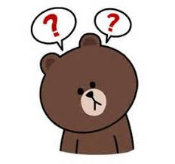
教師會和教師工會的不同

Slide 5
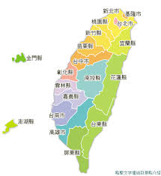
全國教師工會聯合總會(全教會)
(全國)
台中市教師
職業工會
(原台中市教師會)
(縣市)
(102學年度以前)
(學校)
建功國小教師會

Slide 6
所以，交會費(參加全教總) = 加入建功教師會

Slide 7
台中教師群的矛盾與選擇
1.民國99年，原台中市與原台中縣縣市合併。
2.民國99年，教師團體可以組織工會。
原台中市政府
新台中市政府
原台中縣政府
原台中市教師會
台中市教師職業工會
原台中縣教師會
台中市直轄市教師產業工會

Slide 8
但是，這幾年因為教改與年金

Slide 9
台中市教師
職業工會
(以及全教總)
台中市直轄市
教師產業工會
(以及全教產)

Slide 10
全國教師工會聯合總會
全國教育產業總工會
及
(全國)
台中市教師
職業工會
台中市直轄市教師產業工會
及
(縣市)
?
?
(學校)
建功國小教師

Slide 11
參加全教總
(台中市教師職業工會)
23人
參加全教產
(台中市直轄市教師產業工會)
25人
未參加教師工會
15人
全校63位
專任老師

Slide 12
二、參加建功國小教師會的入會資格
建功國小專任教師(不含代理代課教師)

Slide 13
澄清:
參加工會和加入建功教師會無關

Slide 14
不能越級參加!
教
師
會
全國教師會 (第一級)
各縣市教師會(第二級)
各校教師會 (第三級)
教師可組織教師會:民國84年
法源依據:教師法
建功國小教師會----在民國91年正式在台中市教育局登記成立

Slide 15
建功國小教師會
教師會
會員大會
理監事
(共9人)
理事長
(1人)
誰是具有會員資格???

Slide 16
教
師
工
會
教師也可不參加學校教師會，
直接加入工會!
全國教師工會 (第一級)
各縣市教師工會(第二級)
教師群
教師群可以組織工會:民國99年
法源依據:工會法、團體協約法、勞資爭議處理法

Slide 17
市級教師工會與會員權益
◎教師會及工會兩會均正常運作，但由同組人馬處理業務(理
監事相同)。
◎與台中市政府進行協商前，市府須邀請兩個工會的代表同
時出席協商。
◎工會與資方(台中市政府)的協商內容與權益爭取遠大於原
教師會功能。
➔勞方vs.資方(團結權、爭議權、協商權、會務假)

Slide 18
衍生的問題:
問1:參加哪個工會，才是建功教師會的會員?
只要你是建功的專任教師，即可選擇加入建功教師會
成為會員。會員可以選擇不參加縣市級及國家級的教師工會。
問2:建功教師會的理監事是由哪個工會的成員選出來的?
➔理監事由建功教師會會員在年度會員大會選出，與參與的工會
無關(理監事也可以不參加任一工會)。
問3:各工會要怎麼和建功教師會聯絡會務?
➔各工會的校內聯絡人、或是教師會理事長(登記在教育局社會科)

Slide 19
我為什麼要加入建功教師會?

Slide 20
建功國小教師會成立的目的與任務
一、維護教師專業尊嚴與專業自主權
二、推動教育改革並保障學生受教權
三、研究並協助解決各項的教育問題
四、辦理各項教師所需要的活動服務
五、與學校協議本校的教師聘約
六、與其他教師會之合作與聯繫
七、派代表參加與教師有關之法定組織

Slide 21
會員人數=代表性

Slide 22
106年度建功教師會會員的資格與方式
1 .加入建功教師會不必繳交會費(102學年度之後)。
➢ 確定選擇參加即是建功教師會一員
2.可選擇僅加入建功教師會，
但不加入工會(縣市或全國的教師工會)

Slide 23
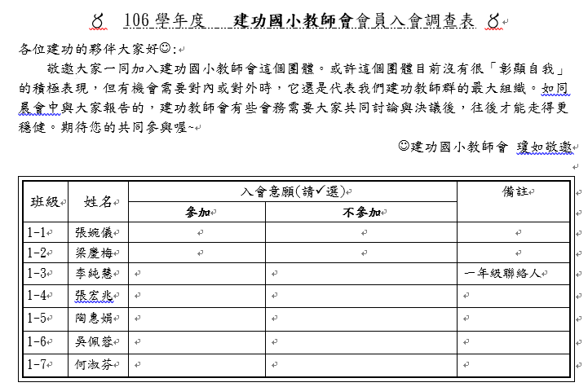

Slide 24
期待明年的四月----會員大會
(教師會的下一步……)

Slide 25
我只想參加學校教師會，一定要選擇加入工會嗎?
我參加產業工會，那我是不是建功教師會會員?

Slide 26
建功國小教師會的未來運作方式
中市兩個工會活動與協商狀況

Slide 27
建功國小教師會
☺歡迎您的加入☺

Slide 28
少了一個選項……
「是否加入建功國小教師會」

Slide 29
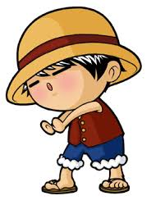
繳會費=加入全國教師工會總聯合會 (全教會) =加入台中市教師職業工會 (原台中市教師會) =加入建功國小教師會
在102學年度以前……(繳交會費年代)

